Slide 1
Introdução
Fábio de Toledo Pereira
Gabriel de Faria Andery

Slide 2
Sobre a Disciplina

Slide 3
Ementa e Objetivo
Destacar o uso de tecnologias atuais de desenvolvimento de aplicações para Internet e fazer a interconexão entre diversos tópicos estudados ao longo do curso.
Capacitar o aluno a trabalhar com tecnologias atuais de desenvolvimento de aplicações para Internet e a reconhecer as interconexões existentes entre as disciplinas.

Slide 4
Bibliografia
LUBBERS, P.; ALBERS, B.; SALIM, F. Programação profissional em Html 5. Alta Books, 2013.
LAWSON, B.; SHARP, R. Introducing HTML5. New Riders, 2011.
CROWTHER, R. Hello! HTML5 & CSS3. Manning, 2013.

Slide 5
Avaliação
2 Provas
Cada prova vale 5 na média final
12 Exercícios em dupla
Os exercícios serão utilizados como nota substitutiva, caso necessário

Slide 6
Observações
Toda semana tem exercício para entregar
O exercício deve ser enviado pelo BlackBoard

Slide 7
Sugestões
Tente fazer e entender os exercícios, a matéria é extremamente relevante para o curso de Sistemas para Internet e usa os mais recentes recursos da Web
Ao fazer os exercícios, não copie e cole códigos, mas digite tudo
Isso ajuda a fixar o conteúdo e entender o que está fazendo
Comente todo o seu código, para se lembrar depois do que foi feito

Slide 8
Introdução A Aplicações Ricas

Slide 9
Definição
São aplicações que possuem algumas das características e funcionalidades das aplicações desktop
O processamento da interface é realizada no navegador
Dados no servidor
Exemplos?

Slide 10
Definição
Vantagens
Rodam no navegador, ou seja, não precisam de instalação
São multiplataforma
Uma aplicação não depende da outra
Dados na nuvem, podem ser acessados de qualquer lugar
Desvantagens
Diferenças entre navegadores
Dependem da internet
Aplicações que dependem de muito processamento não rodam bem

Slide 11
Ferramentas
As aplicações ricas para internet utilizam-se basicamente de 3 elementos:
HTML5
CSS3
JavaScript

Slide 12
HTML5
Nada mais é do que um passo na evolução natural do HTML
A mesma linguagem de marcação já conhecida com novas funcionalidades
Reuniu o melhor das tecnologias de Web

Slide 13
HTML5
Qual o problema com HTML4?
Quando foi especificado, o HTML4 tinha como objetivo criar documentos estáticos com links entre eles
Qual o problema com XHTML?
Mais restrito, foi criado para suceder o HTML
Foi na direção oposta ao que os desenvolvedores queriam
Sem falar que o XHTML 2.0 não é retro compatível

Slide 14
HTML5
E o HTML5?
Desenvolvido tendo em mente o presente e o futuro das aplicações Web
É retro compatível
Contém todas as funcionalidades do HTML4 com melhorias
Novos recursos para construção de aplicações dinâmicas

Slide 15
HTML5
Melhorias:
Novos elementos semânticos
Novos elementos e APIs para adicionar áudio, vídeo, gráficos e outros tipos de conteúdo
Padronização de funcionalidades antes construídas de forma aleatória
Recursos para cobrir funcionalidades que faltavam no HTML4
Notes:
Atualizações vindas do servidor e validação de formulários.
Como o navegador lida com erros de marcação; permitir aplicações trabalhem offline; manter conexões abertas para transferência de conteúdo.

Slide 16
HTML5
Princípios:
Garantir suporte para todo conteúdo existente
O conteúdo deve deixar de ser compatível com navegadores antigos gradualmente
Não reinventar a roda
Adotar na especificação padrões já amplamente utilizados
Evolução, não revolução
Notes:
Evolução: Você continua fazendo o que você já fazia, mas agora com novos recursos.

Slide 17
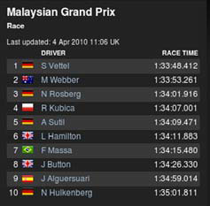
CSS3
CSS é uma linguagem de estilo
Permite modificar a aparência dos elementos da página
Permite reuso
CSS3 evoluiu naturalmente do CSS2.1
Novas maneiras de selecionar elementos
Mantém a marcação livre de elementos, classes e IDs sem significado, colocados apenas para estilizar
<table>
<tr class="par">
<td>...</td>
</tr>
<tr class="impar">
<td>...</td>
</tr>
</table>

Slide 18
JavaScript
Linguagem de programação de cliente
Roda no navegador
Torna a página dinâmica
Controla os elementos da página
Monitora eventos e permite executar ações
Valida dados de formulários
Realiza comunicação com o servidor e com outras páginas
AJAX

Slide 19
Introdução ao HTML5

Slide 20
Definições
Sintaxe
“componente da gramática de uma língua [...] que contém os princípios e regras que produzem as sentenças gramaticais dessa mesma língua, pela combinação de palavras e de elementos funcionais (tempo, concordância, afixos etc.)”
Dicionário Houaiss
Semântica
“num sistema linguístico, o componente do sentido das palavras e da interpretação das sentenças e dos enunciados; ciência que estuda a evolução do significado das palavras e de outros símbolos que servem à comunicação humana”
Dicionário Houaiss

Slide 21
Definições
E em HTML?
O que é a sintaxe?
O que é a semântica?
Por que a semântica é importante?

Slide 22
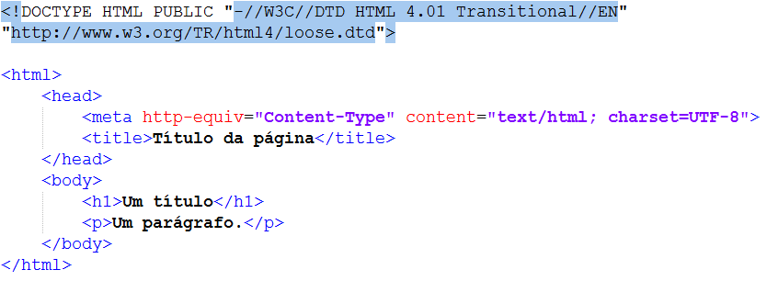
Estrutura do HTML
Documento típico em HTML 4.01:

Slide 23
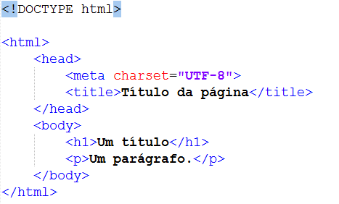
Estrutura do HTML
Documento típico em HTML5:

Slide 24
Estrutura do HTML
Maneiras de escrever a mesma coisa em HTML5:
<META CHARSET=UTF-8>
<META CHARSET=UTF-8 />
<META CHARSET=”UTF-8”>
<META CHARSET=”UTF-8” />
<meta charset=utf-8>
<meta charset=utf-8 />
<meta charset=”utf-8”>
<meta charset=”utf-8” />
<MeTa CHARset=utF-8>

Slide 25
Estrutura do HTML
Por que a sintaxe é tão relaxada?
Os navegadores nunca se importaram com a rigidez da sintaxe
Se o HTML5 fosse rígido com relação à sintaxe, a escolha de uma delas seria arbitrária e muitos sites deixariam de funcionar

Slide 26
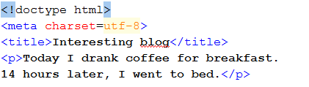
Estrutura do HTML
Observem o seguinte documento HTML:
Qual o problema?
Esse código passaria num validador de HTML?
Verifique você mesmo: http://validator.w3.org/
Os navegadores colocam os elementos faltantes automaticamente

Slide 27
Estrutura do HTML
Em 2004, o editor do HTML5, Ian Hickson, analisou através de uma ferramenta automática, 1 bilhão de páginas
Descobrir como a verdadeira Web se parece, ou seja, analisar como as páginas existentes são construídas
Em 2009, foram analisadas 2 milhões de páginas
Foram analisados os ids e classes mais comuns

Slide 28
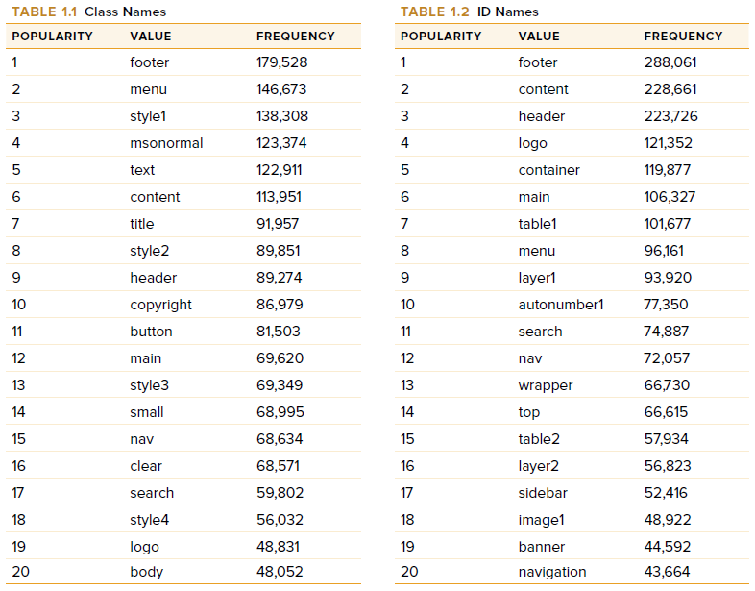

Slide 29
Estrutura do HTML
O que os resultados refletem?
O HTML4 foi construído para refletir a Web de engenheiros e cientistas quando a internet ainda não era popularizada
O HTML5 foi construído para refletir o que realmente existe na internet hoje

Slide 30
Estrutura do HTML
Vamos analisar 3 páginas...

Slide 31
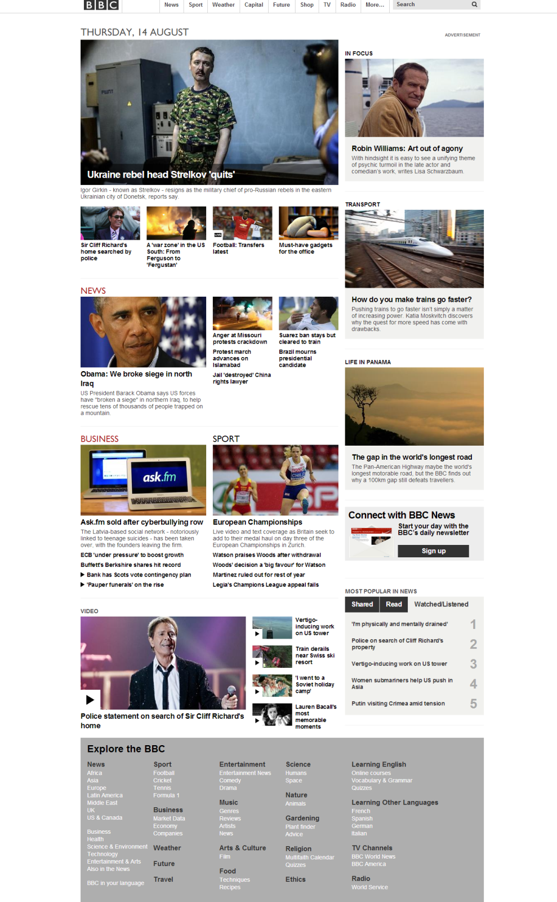
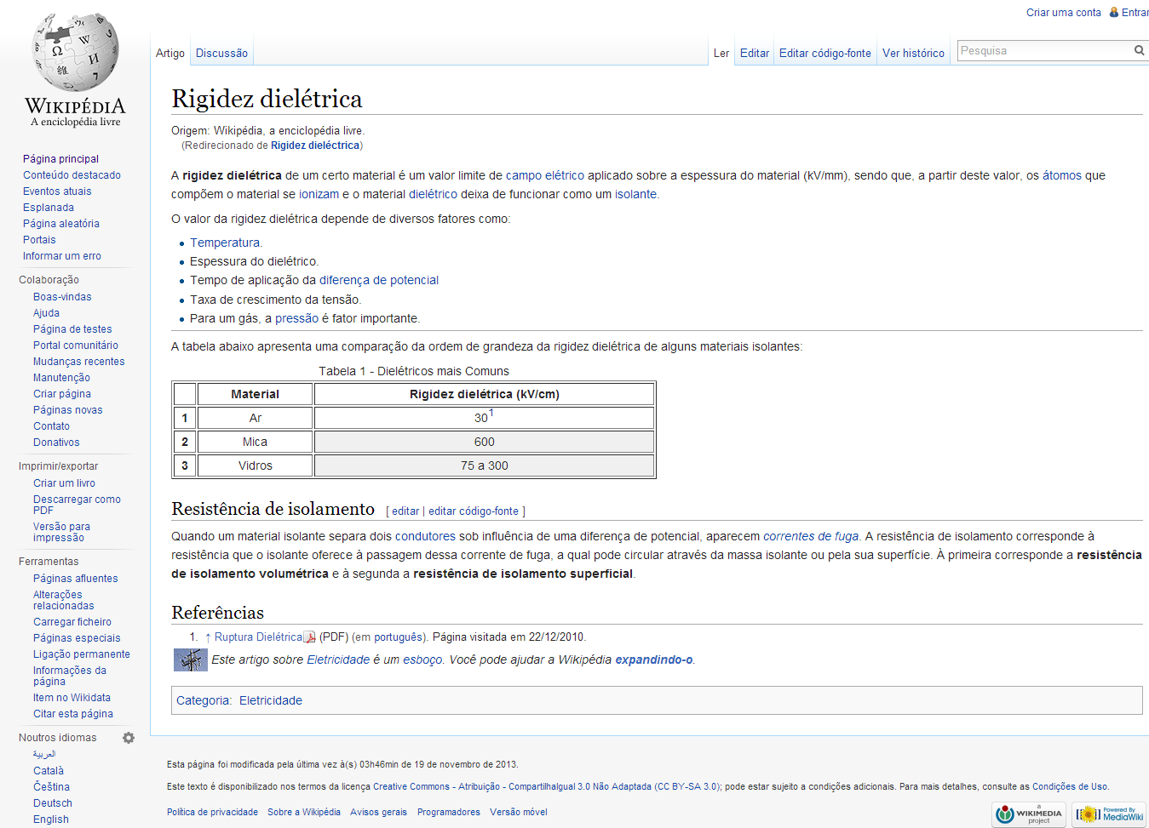
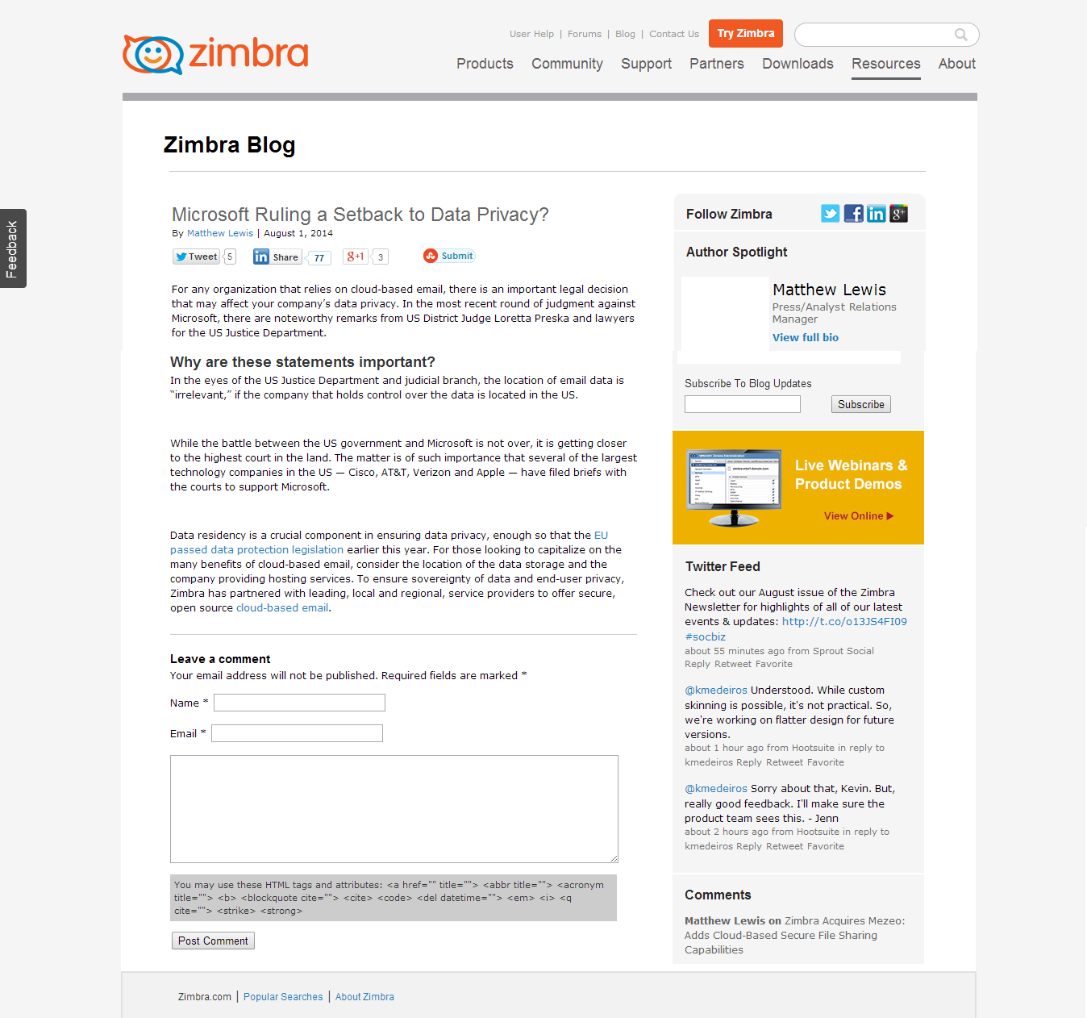

Slide 32
Estrutura do HTML
O que essas páginas têm em comum?

Slide 33
Estrutura do HTML
Normalmente, as páginas são divididas em seções
Seja um blog ou uma página de notícias, ambas possuem artigos
Em HTML4 temos apenas um elemento estrutural que permite realizar esse tipo de divisão: <div>
Não tem nenhum significado semântico
Em HTML5, foram introduzidos <section> e <article>

Slide 34
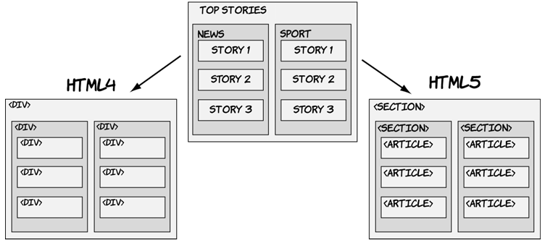
Estrutura do HTML

Slide 35
Estrutura do HTML
Além desses componentes, quais outros elementos em comum conseguimos identificar nas páginas?
Cabeçalho
Rodapé
Menu de navegação
Coluna lateral

Slide 36
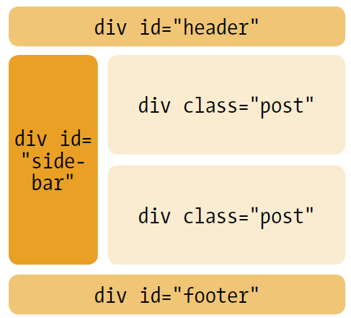
Estrutura do HTML
Como seria em HTML4?

Slide 37
Estrutura do HTML
Novos elementos do HTML5 cobrem justamente estes elementos comuns:
<header>
<footer>
<nav>
<aside>

Slide 38
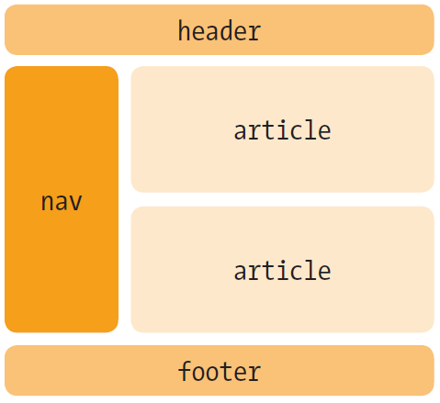
Estrutura do HTML
Em HTML5:

Slide 39
Cabeçalhos e Títulos

Slide 40
Cabeçalho
Cabeçalhos e títulos fornecem uma estrutura implícita para as páginas
Ao se utilizar a tag <h1>, por exemplo, indicamos o início de uma seção
Algumas páginas, como a Wikipedia, geram uma tabela de conteúdo a partir dos elementos de título
Em HTML5, existe um novo elemento para indicar um cabeçalho
<header>

Slide 41

Cabeçalho
O elemento <header> indica o início do documento, da seção ou do artigo
Pode conter título e menu de navegação, entre outros
Exemplo:

Slide 42
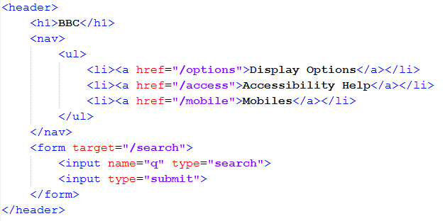
Cabeçalho

Slide 43
Estrutura de Títulos
Em HTML4, quem decidia a estrutura do documento com base nos elementos de título era o navegador
Em HTML5, faz parte da especificação

Slide 44
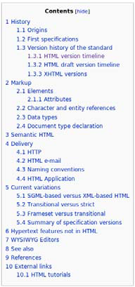
Estrutura de Títulos
Considere que o seguinte menu foi construído a partir dos elementos de título <h1> a <h6>:
Como ficaria essa estrutura
de títulos em HTML4?

Slide 45
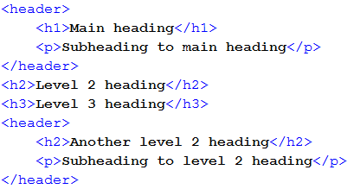

Estrutura de Títulos
Como você acha que será a estrutura de uma página construída com o seguinte código?

Slide 46
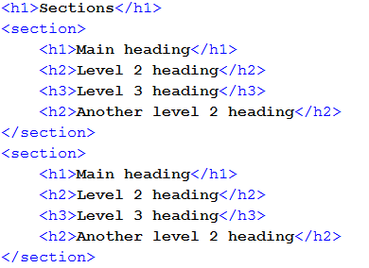
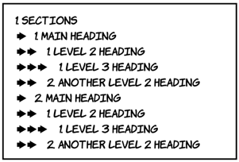
Estrutura de Títulos
E essa?

Slide 47
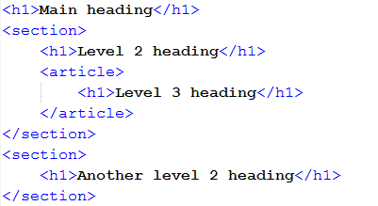
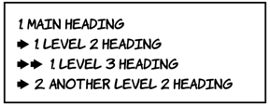
Estrutura de Títulos
E misturando seções e artigos?

Slide 48
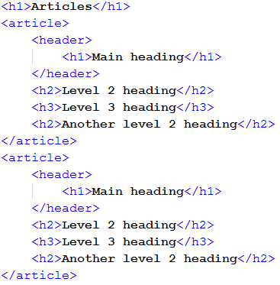
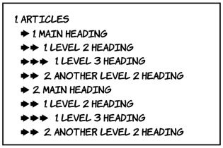
Estrutura de Títulos
E utilizando o <header>?

Slide 49
Outros Elementos Comuns

Slide 50

Barras Laterais
Muitos sites contém barras laterais que não fazem parte do conteúdo principal do site
Para isso, foi criado o elemento <aside>

Slide 51

Navegação
A maioria dos sites contém um menu com links para outras páginas e seções do site
A tag <nav> serve justamente para isso!
Na maioria das vezes, está contida no cabeçalho ou barra lateral

Slide 52
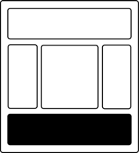
Rodapé
Da mesma forma, muitos sites contém um rodapé, com informações gerais sobre o site
Para isso, existe o novo elemento <footer>

Slide 53
Exercícios
Pegar no BlackBoard o arquivo de texto e a imagem. Com este conteúdo, elaborar uma página utilizando os seus conhecimentos em HTML4. Faça uma página completa, contendo DOCTYPE e especificando o charset.
Modifique sua página, transformando-a em HTML5. Utilize os novos elementos aprendidos.
Enviar os dois arquivos, em HTML4 e HTML5, pelo BlackBoard.

